Slide 1

03.09.2022
Renderingpatterns

Slide 2
Renderingpatterns
Notes:
Wie kam ich auf dieses Thema?
Vue und Astro brachten mir neue Rendermechanismen näher (CSR, Hydration)
interessiert mich und daraus wurde der Talk

Slide 3
AGENDA
1
Historie
2
Basic Patterns
3
Extended Patterns

Slide 4
Historie

Slide 5
Historie
Genesis
Statische Seiten
www.spacejam.com/1996

Slide 6
Historie
Generation 0
Anfang der 2000er
Serverseitig gerenderte Multi-Page-Applications (MPA)
Kompletter Roundtrip mit Page Reload
Statisches HTML mit wenig JS für interaktivere Webseiten

Slide 7
Historie
Generation 1
Mitte der 2000er
AJAX mit ersten Single Page Applications (z.B. Gmail)
Dekopplung von Backend & Frontendcode
JS für Präsentationslogik und Businesslogik (zuvor nur ersteres)
Erste Generation clientseitiger MVC-Frameworks (Jquery, Backbone.js, AngularJS)
  u.a. Skalierungsprobleme

Slide 8
Historie
Generation 2
Zwischen 2013-2015
Zweite Generation clientseitiger Frameworks (React, Vue, Angular)
  deklarativer, komponentenbasierter Ansatz
  bessere DX durch CLIs, Bundler mit Buildoptimierungen
teilweise SSR-Ansätze in den Clientframeworks (z.B. Vue SSR, Nuxt)
  sowohl im Backend als auch Frontend gibt es eine einzelne Sprache bzw. Applikation
  Komplexität wird erhöht und clientseitige Frameworks sind auf dem Server ineffizient/unoptimiert

Slide 9
Historie
Generation 3
Ab heute?
Hydration?
ZeroJS
Resumability?

Slide 10
Basic Patterns

Slide 11
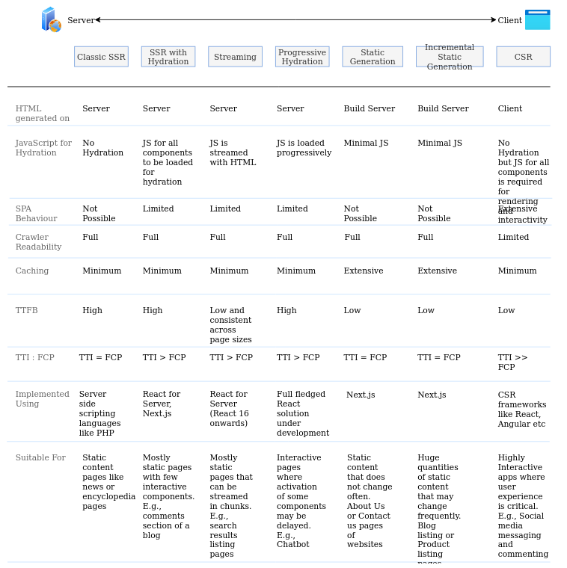
Übersicht
Notes:
Statisch → Classic SSR → CSR → Mitte

Slide 12
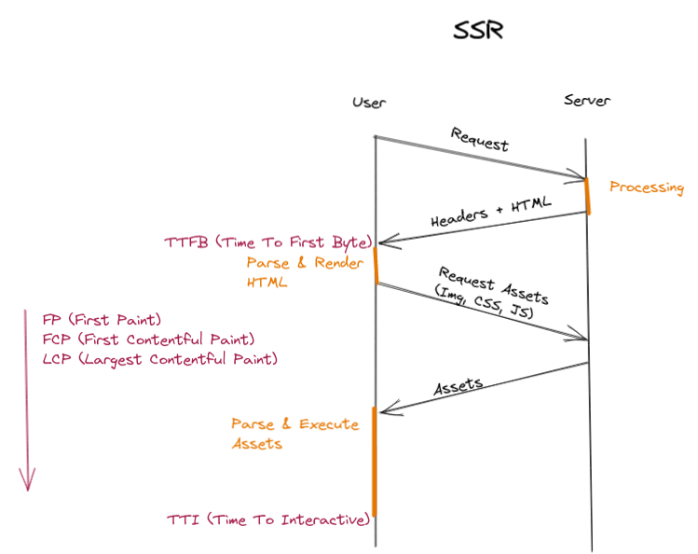
SSR - Server Side Rendering
Classic SSR
Für dynamische Antworten (just-in-time) pro Anfrage
Logik, Data Fetching und Templating serverseitig; Routing via Browser
http://localhost:8080/?name=Julian

Slide 13
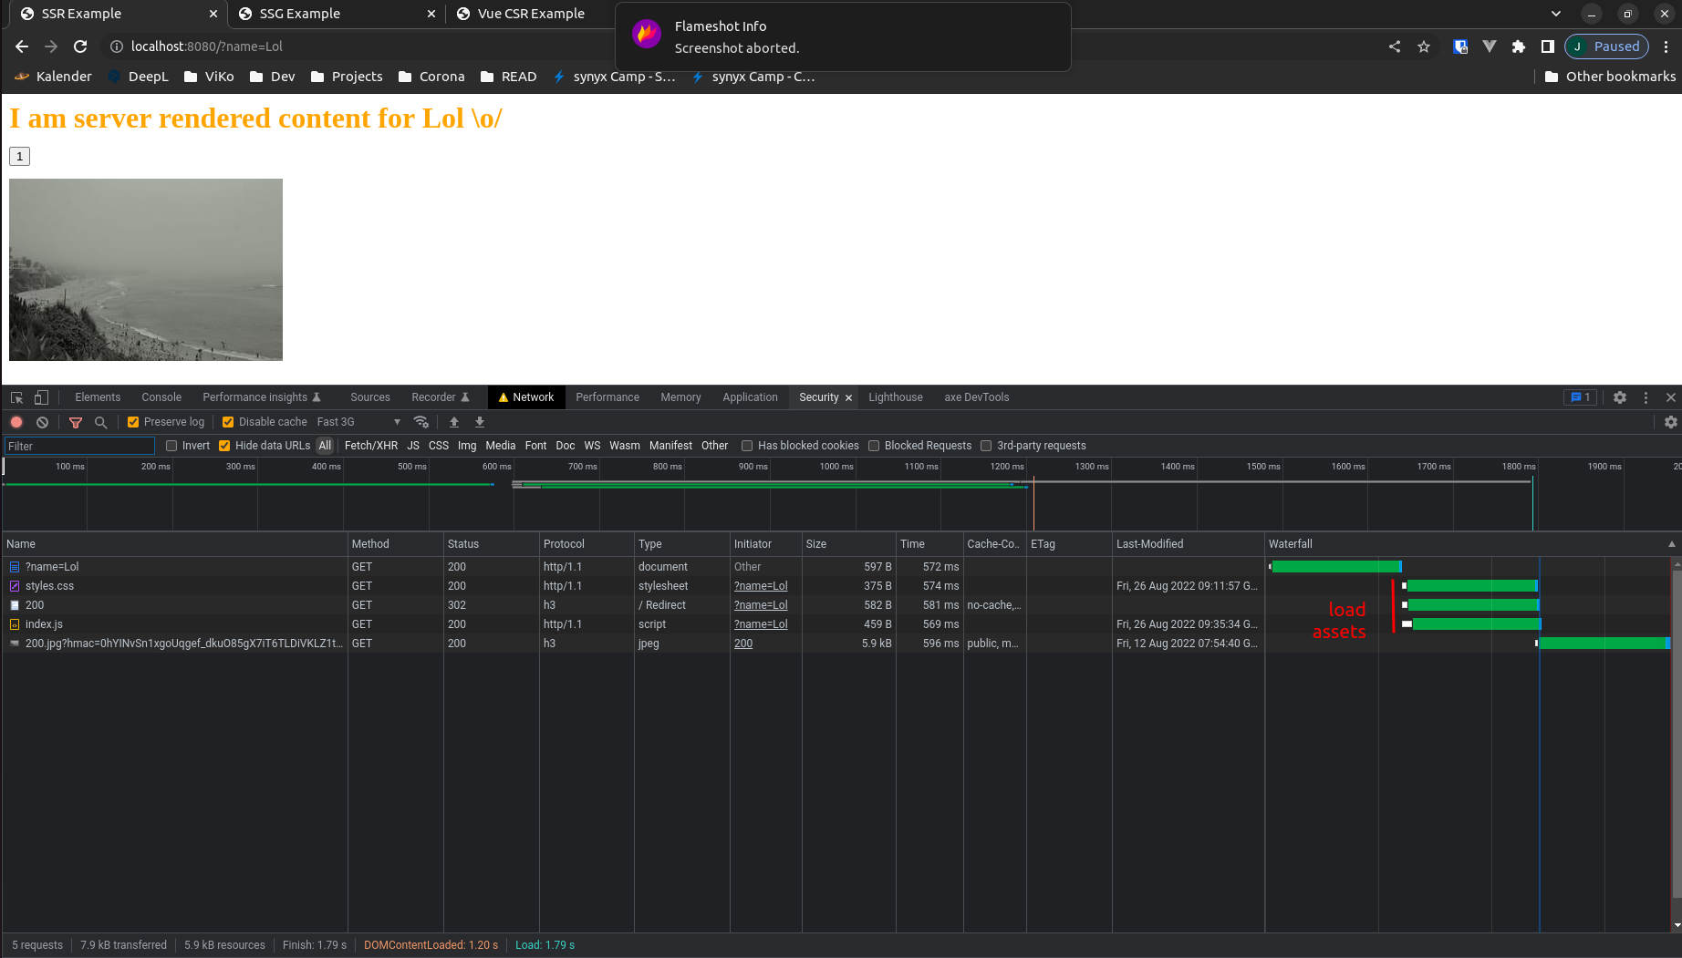

Slide 14
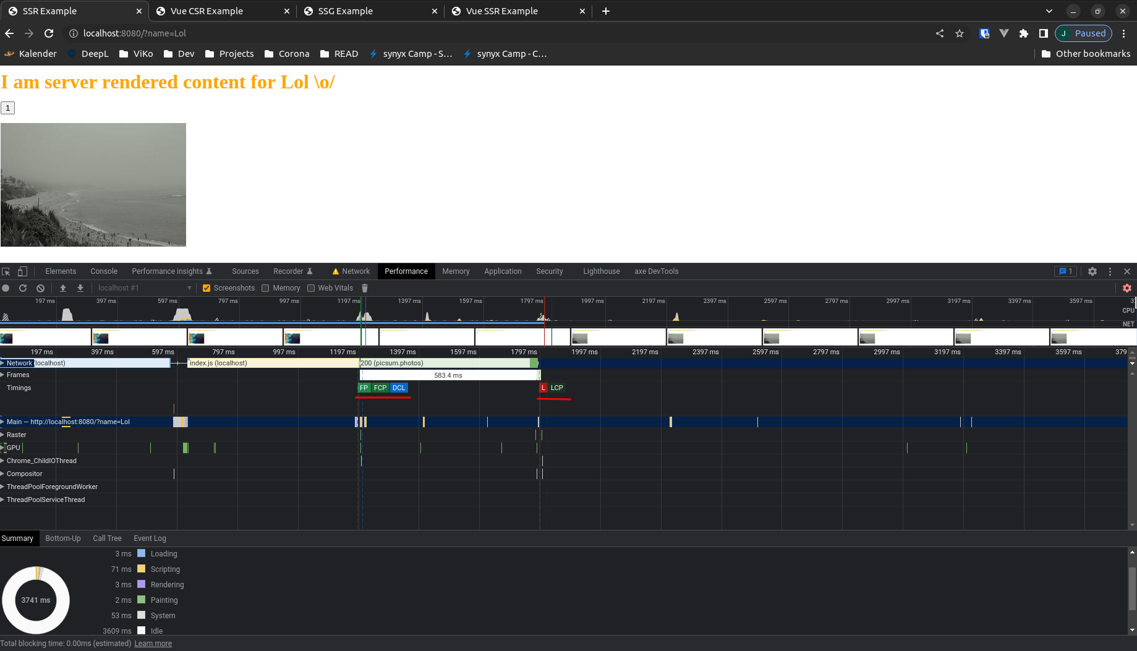

Slide 15
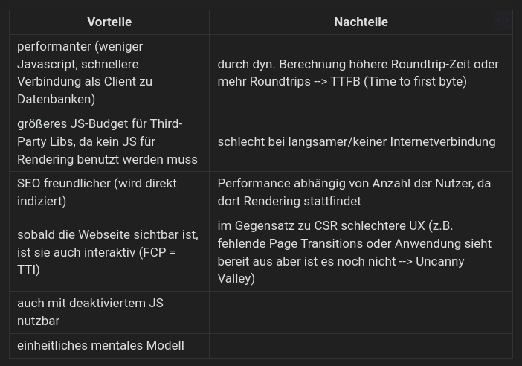
SSR - Server Side Rendering
Classic SSR

Slide 16
CSR – Client Side Rendering
Client Side Rendering
nur HTML Container wird initial gerendert
Rest (Logik, Data Fetching, Templating, Routing) wird von JS übernommen und auf dem Client ausgeführt
Populär durch Single Page Applications (SPA)
http://127.0.0.1:5501/csr/index.html

Slide 17
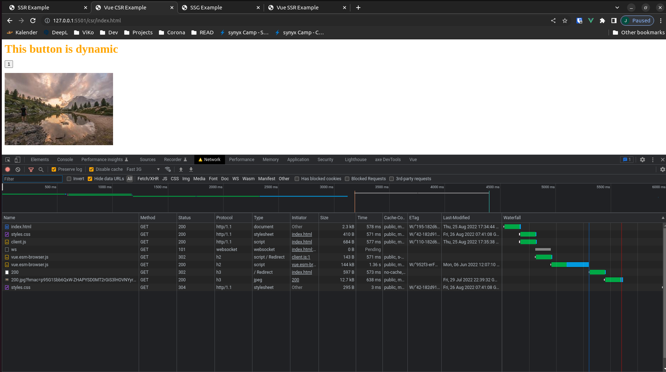

Slide 18
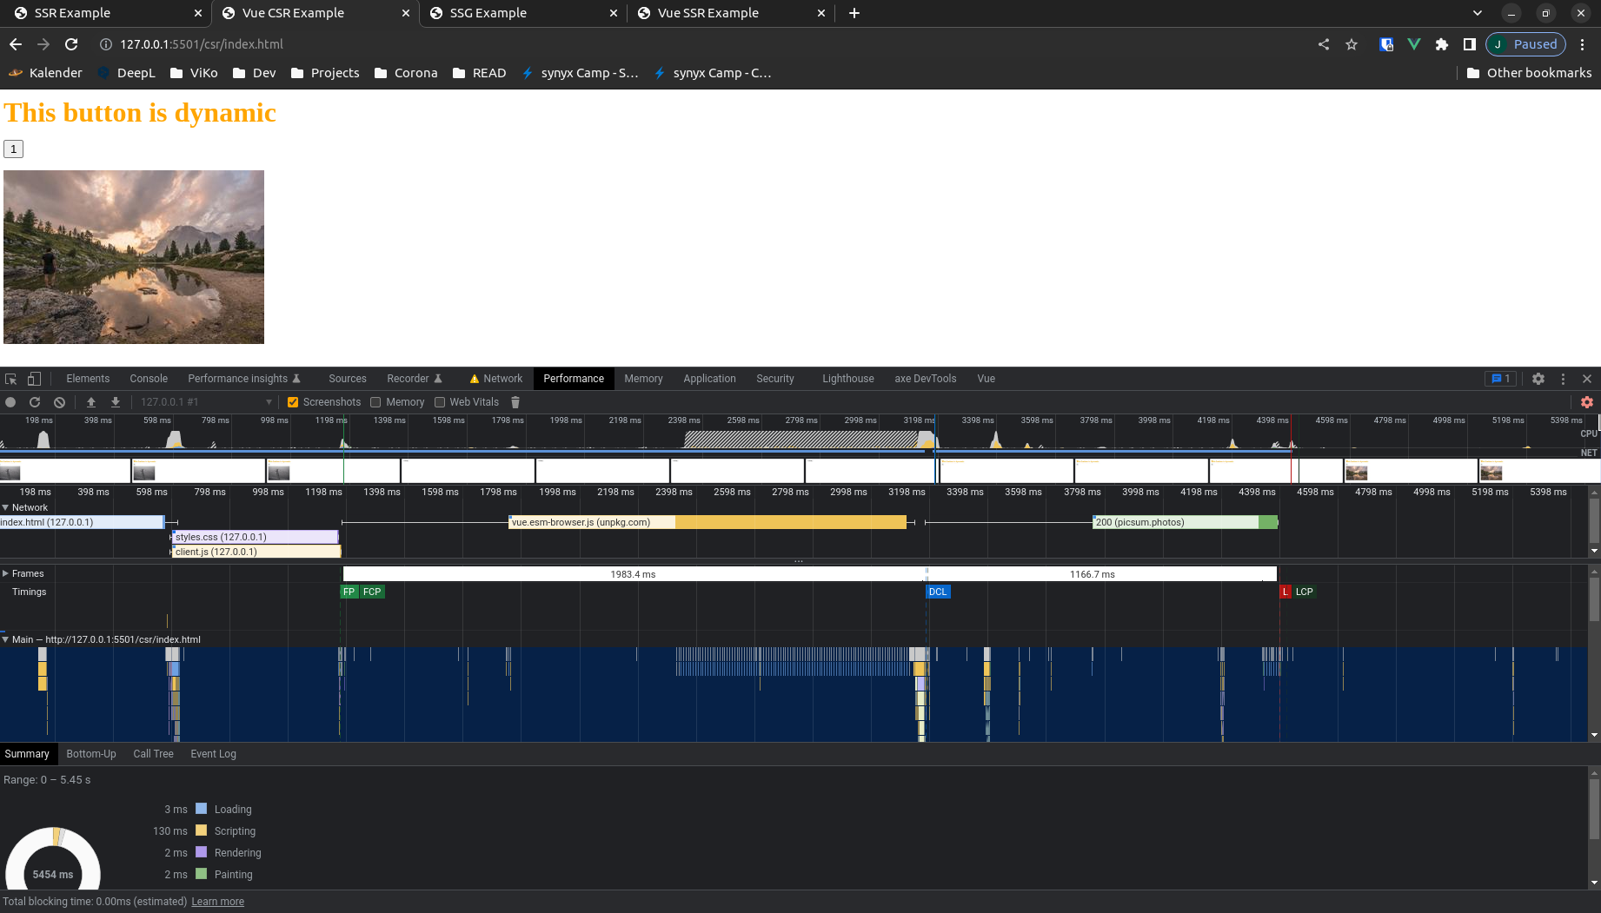

Slide 19
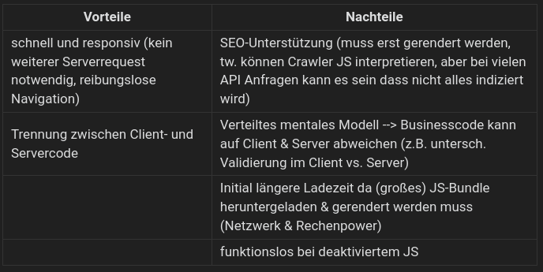
CSR – Client Side Rendering
Client Side Rendering

Slide 20
SSG – Static Side Generation
SSG
Für statischen Content
Da statisch kann Content zur Buildzeit (ahead-of-time) gebaut werden
http://127.0.0.1:5501/ssg/index.html
Dynamik kann via JS + API nachträglich ermöglicht werden

Slide 21
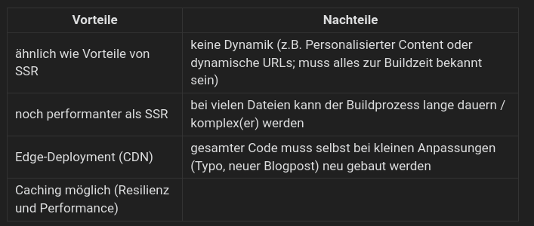
SSG – Static Side Generation
Static Side Generation

Slide 22
Extended Patterns

Slide 23
Probleme der einfachen Ansätze
Es gibt nicht die beste Lösung / das beste Pattern
Weitere Ansätze um bestimmte Nachteile zu mitigieren
  Incremental Static Regeneration (ISR oder iSSG)
  CSR mit Prerendering
  SSR
    Hydration
    Streaming
  Resumability

Slide 24
ISR – Incremental Static Regeneration
Auch iSSG (incremental SSG) genannt
Problem bei SSG
  Buildzeit skaliert mit Anzahl der Seiten
  Pro Anpassung muss alles neu gebaut werden
Lösung
  static-generation pro Seite festlegbar
  restliche statische Seiten dynamisch zur Laufzeit erzeugen
Beispiel: E-Commerce Seite mit 100.000 Produkten (= Seiten)
  Variante 1 (schnellere Builds): 1.000 populärste Produkte statisch; Rest wird on-demand statisch generiert sobald das Produkt angefragt wird
  Variante 2 (längere Builds, höhere Cache Hit Rate): 10.000 Produkte werden zur Buildtime erzeugt

Slide 25
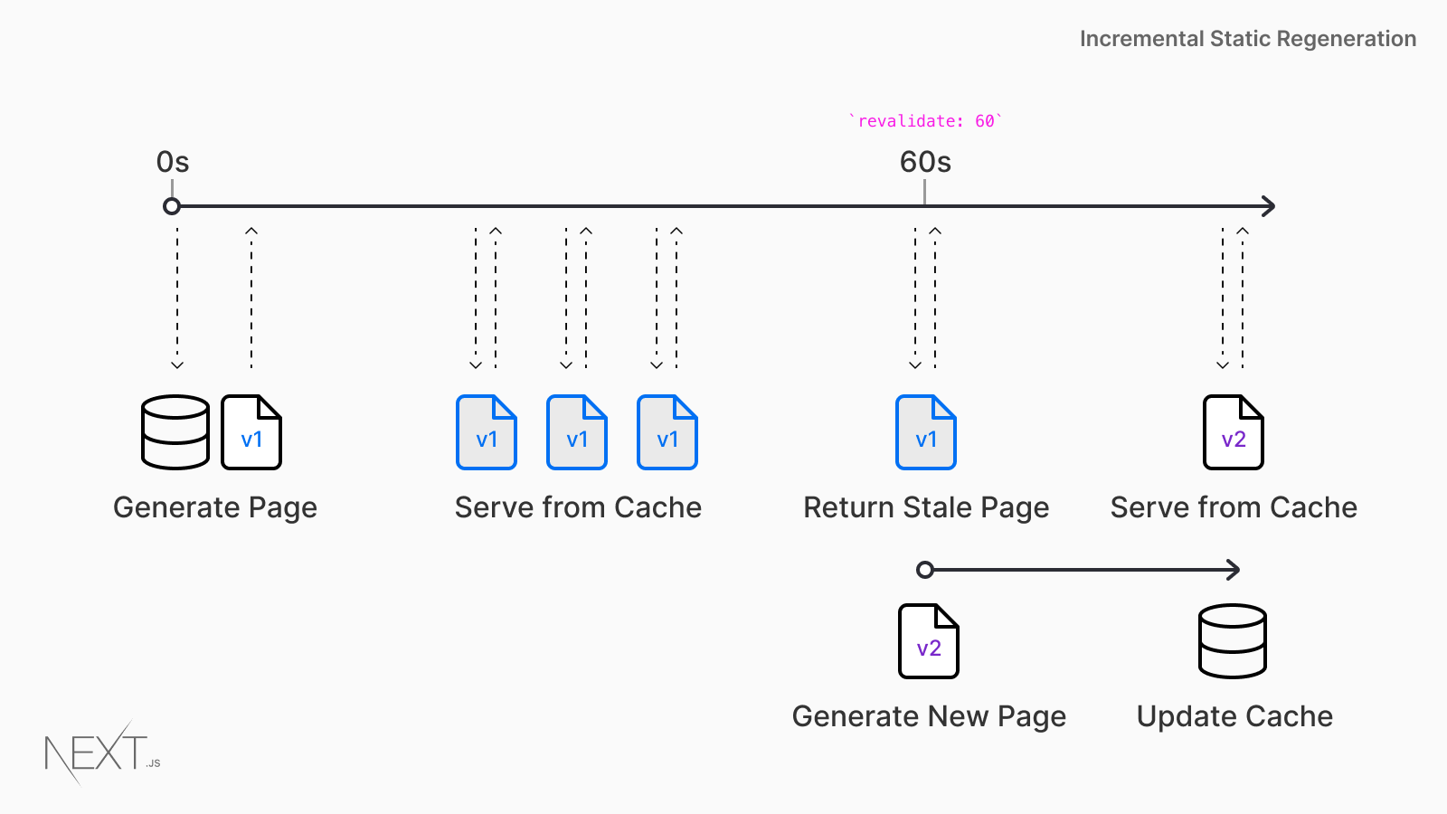
ISR – Incremental Static Regeneration
initiale Anfrage aus Cache
Revalidierung nach Zeitintervall
  Neue Seite notwendig
Aktualisierte Seite im Hintergrund bauen
  Bis Build vollständig weitere Anfragen
  aus Cache
  Falls Build fertig ist wird Cache invalide
  → neue Seite ausgeliefert
  falls Build fehlgeschlagen ist wird weiterhin alte Seite ausgeliefert
Anpassung eines Produktpreises

Slide 26
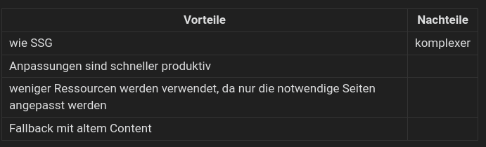
ISR – Incremental Static Regeneration
→ Livedemo: https://reactions-demo.vercel.app/

Slide 27
Probleme bei CSR
Problem bei CSR
  Bundle-Size skaliert mit Abhängigkeiten bzw. Funktionsumfang → httparchive
  Time to Interactive (TTI) wächst
Lösung:
  Optimierungsmöglichkeiten:
    Größe des JS-Bundle niedrig halten
    Preloading
    Lazy Loading
    Application Shell Technique
  Client Side Rendering mit Prerendering
  SSR mit Hydration

Slide 28





Follow us on

